Slide 1

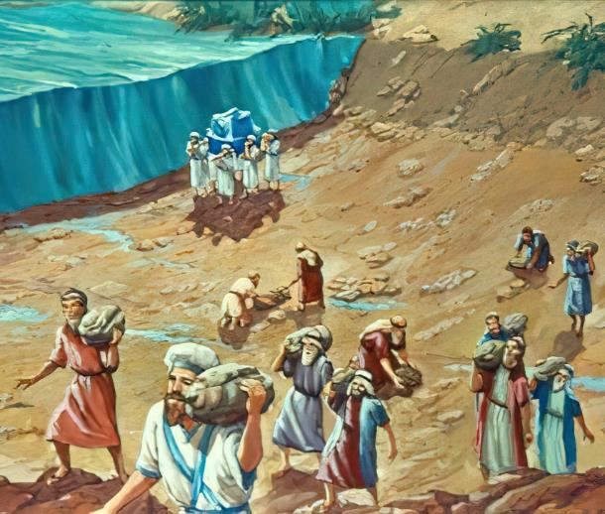
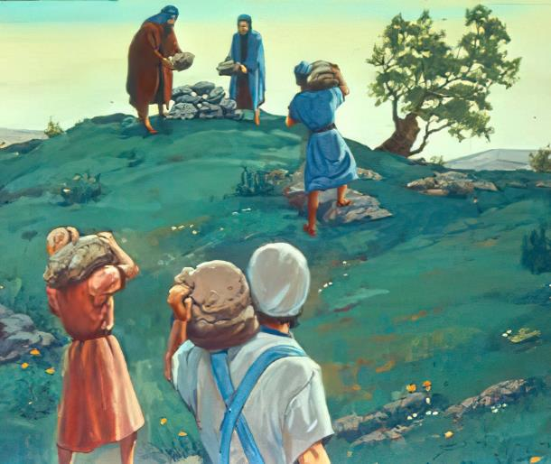

अनुग्रहका सम्झनाहरू

Slide 2

“किनभने परमप्रभु तिमीहरूका निम्ति यर्दनको पानी सुकाउनु भयो, जबसम्म तिमीहरू पार गर्न सकेनौ; जसरी तिनीहरूले हाम्रो निम्ति लाल समुद्र सुकाउनु भएको थियो, जबसम्म हामी पार गयौं; ताकि पृथ्वीका सबै मानिसहरूले थाहा पाउँछन् कि परमप्रभुको हात शक्तिशाली छ, र तिमीहरूले सधैंका लागि परमप्रभु तिम्रो परमेश्वरको भय मान।”
”
यहोशू ४:२३–२४

Slide 3
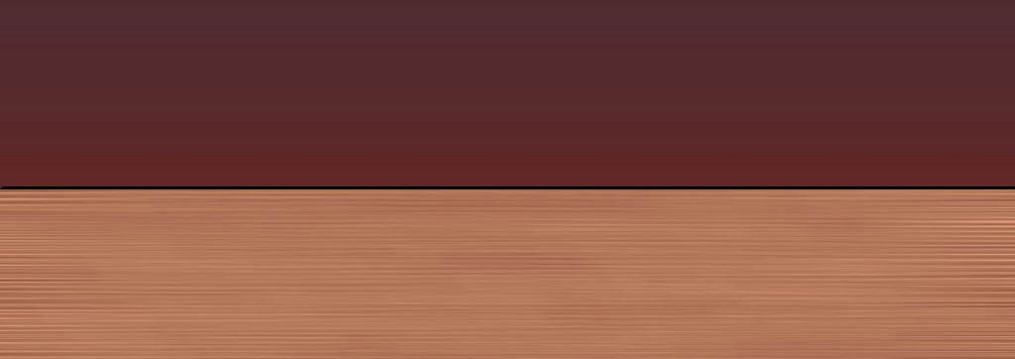
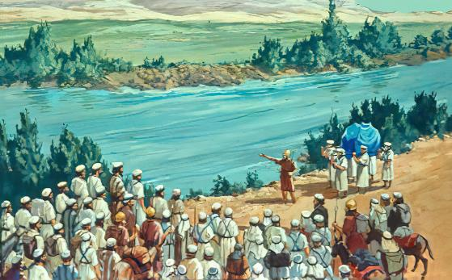
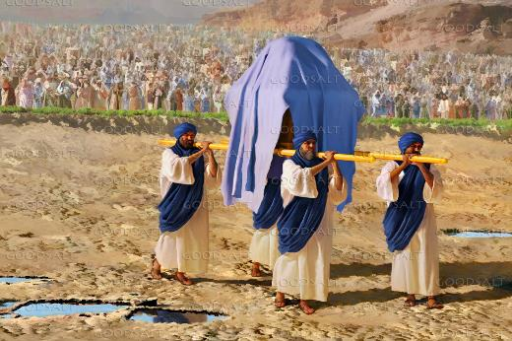







वसन्त ऋतु। वर्षा र हिउँ पग्लिएर यर्दन नदी पुरै भरिएको छ। यसको पानी तीव्र गतिमा मृत सागर तर्फ बगिरहेको छ। नदीका उथल भागहरूमा पनि—जहाँ मानिसहरू सामान्यतया पार गर्थे—यस बेला त्यो पार गर्नु निकै खतरनाक थियो।
अब सारा इस्रायलीहरू- बुढा–बुढी, गर्भवती महिला, साना बच्चा र पशुचौपायासहित त्यस नदीलाई कसरी पार गर्ने?
मानवका लागि असम्भव, तर परमेश्वरका लागि सजिलो: “आफूहरूलाई पवित्र बनाऊ र यर्दन पार गर।”
यर्दन नदी पार (यहोशू ३):
पवित्रताको आवश्यकता
परमेश्वरका अद्भुत कार्यहरू
स्मरण र बिर्सनु (यहोशू ४):
सम्झनाका चिन्हहरू
बिर्सनुका खतरा
यर्दन नदीका ऐतिहासिक घटनाहरू

Slide 4
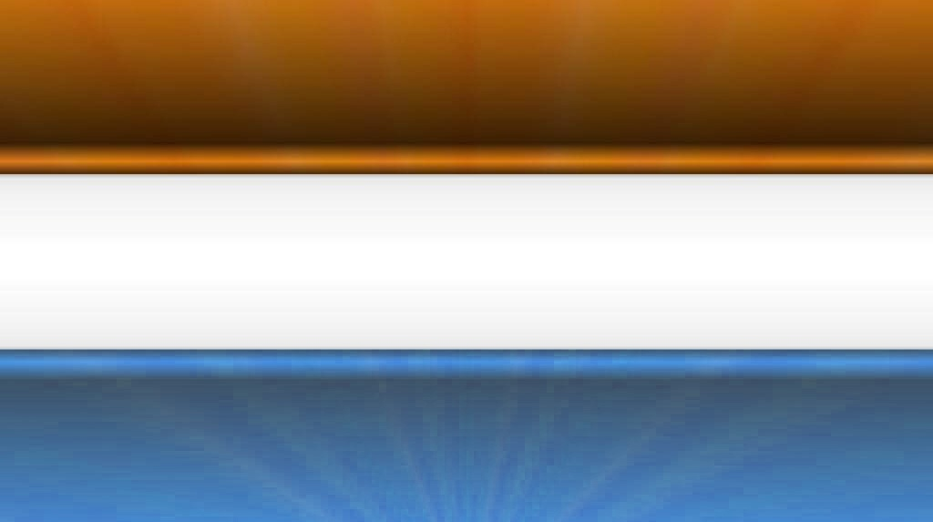
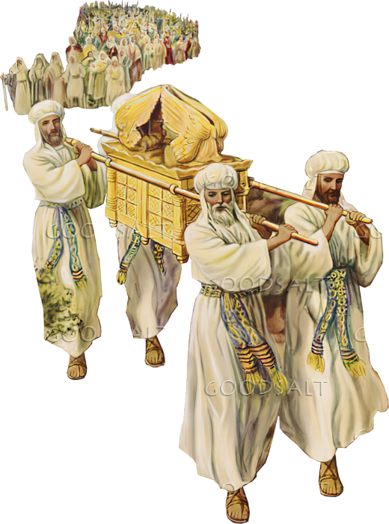
यर्दन पार गरिन्छ
(यहोशू ३)

Slide 5
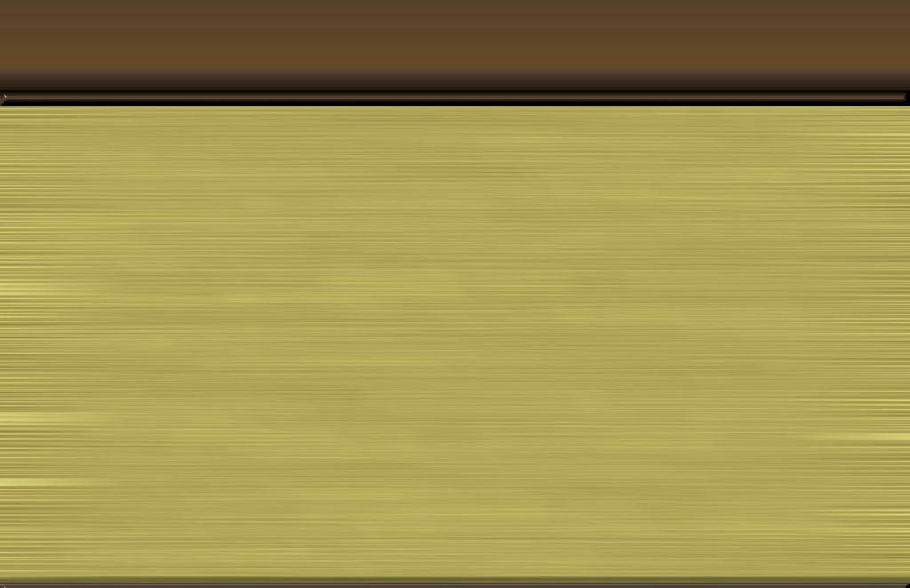
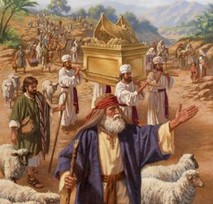
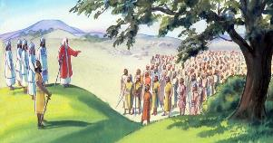
पवित्रताको आवश्यकता
““यहोशूले जनतासँग भने, ‘भोलि परमप्रभुले तिमीहरूबीच अद्भुत कार्य गर्नुहुनेछ, त्यसैले आफूलाई पवित्र बनाऊ।’” (यहोशू ३:५)
४० वर्षसम्म बादलले इस्राएललाई कहिले अघि बढ्ने भनेर संकेत दिइरहेको थियो। कुन नयाँ गन्तव्य स्थानमा जाने भनेर पवित्र सन्दूकले अगुवाइ गरिरहेको थियो (गन्ती ९:१७; १०:३३)।
पवित्र सन्दूकको पछि लाग्नुको अर्थ
परमेश्वरको आज्ञा अर्थात् दश आज्ञाहरू पालन गर्नु)
परमेश्‍वरको हेरचाहमा भरोसा राख्‍नु (मन्ना भएको भाँडाले देखाएको थियो)
परमेश्‍वरले नियुक्त गर्नुभएका अगुवाहरूको आदर गर्नु (हारुनको छडी)
अब समय आएको थियो। उनीहरूले शित्तीमबाट प्रस्थान गरे र यर्दन नदीको किनारमा तीन दिन बसोबास गरे। त्यसपछि तिनीहरूलाई वाचा गरिएको देशतर्फ सन्दूकको पछिपछि लाग्न आदेश दिइएको थियो (यहोशू ३:१–३)।
सन्दूकको पछिपछि लाग्न तिनीहरूले शर्त पूरा गर्नुपरेको थियो तिनीहरू पवित्र हुनुपरेको थियो (यहोशू ३:५)। यो पवित्र पार्न समर्पणमा तिनीहरू विधि पुर्‍याएर शुद्ध हुनुपरेका थियो। तिनीहरूले आफ्ना वस्त्रहरू धुनुपर्थ्यो र शरीरमा नुहाउनुपर्थ्यो, पापहरू त्याग्नु पर्थ्यो र परमेश्‍वरका आज्ञाहरू मान्‍न मनस्थिति तयार हुनुपरेको थियो.

Slide 6

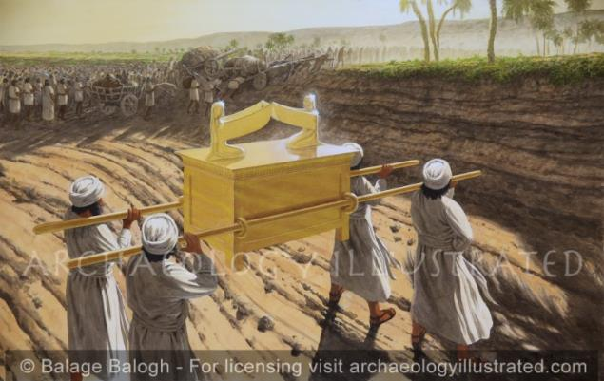
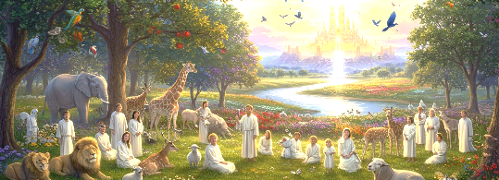
परमेश्वरका अद्भुत कार्यहरू
“माथिबाट आएको पानी धेरै पर, सार्तानको नजिक आदम भनिने सहरनेरै थामिएर एउटा रास भएर अड़्यो, र अराबाको समुद्र, अर्थात्‌ खारा समुद्रमा बगेर जाने पानी पूर्ण रूपले काटिएर सुक्‍यो। यसर्थ मानिसहरू यरीहोको पारिबाट पार तरे।
परमेश्वर “मात्रै अद्भुत काम गर्नुहुने” (भजन ७२:१८) हुनुहुन्छ।त्यसैले हामी उहाँलाई एक मात्र परमेश्वरको रूपमा चिन्छौं (भजन ८६:१०), उहाँका कार्यहरू सम्झन्छौं (भजन ७७:११), र उहाँका अद्भुत कर्महरू सुनाउँछौं (भजन ९६:३)।
उहाँका लागि कुनै कुरा असम्भव छैन। उहाँले नै सबै सृष्टि गर्नुभएको थियो (यर्मिया ३२:१७; लूका १:३७)।त्यसैले उहाँ हामीमा पनि अद्भुत कार्य गर्नुहुनेछ भन्नेमा हामी विश्वस्त हुन सक्छौं (भजन १०७:८)।
यर्दन पार गर्नु परमेश्वरको एक अद्भुत कार्य थियो — जसले हामीलाई स्वर्गीय कनानमा प्रवेशको वाचा पनि याद दिलाउँछ (जकरिया ८:६–८)।

Slide 7
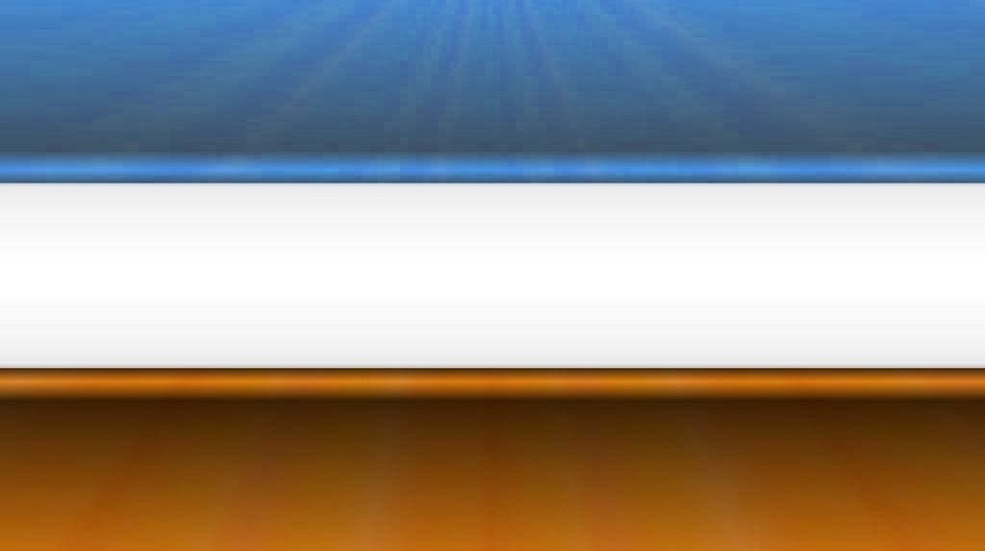
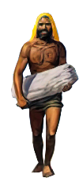
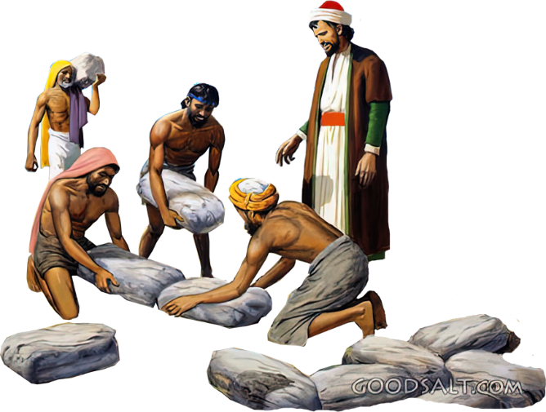
स्मरण र बिर्सनु (यहोशू ४)

Slide 8
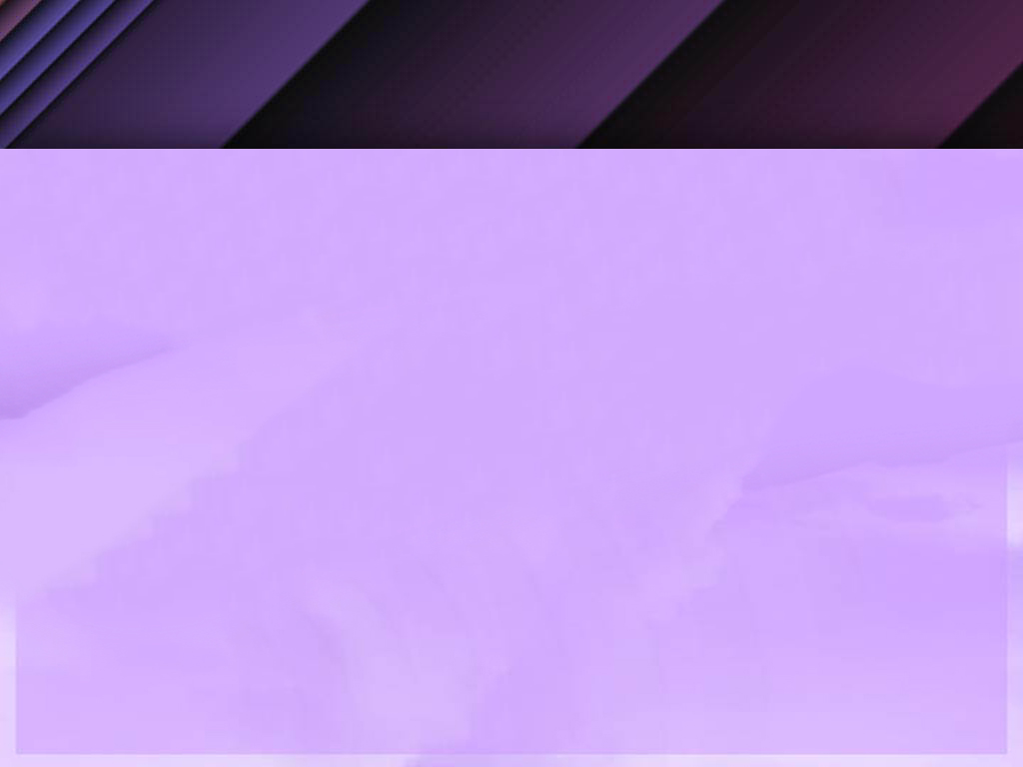
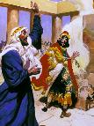
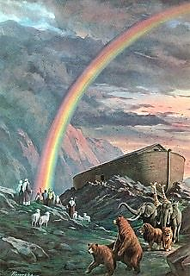
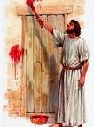

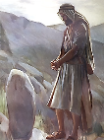
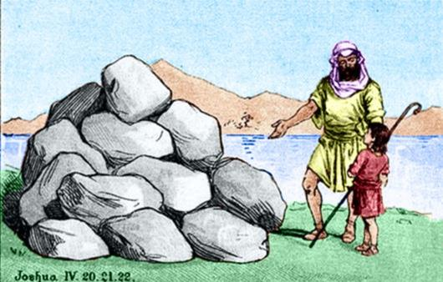
स्मरणका चिन्हहरू
“तिमीहरूका बीच एउटा चिन्हका रूपमा रहोस्। जब तिमीहरूको सन्तानले सोध्छन्, ‘यी ढुंगाहरूको अर्थ के हो?’ तब तिनीहरूलाई भन।” (यहोशू ४:६–७)
बाइबलमा “चिन्ह” का विभिन्न अर्थहरू छन्:
अद्भुत वा असाधारण काम (१ राजा १३:३)
प्रतीक (उत्पत्ति ९:१३)
चेतावनीको संकेत (प्रस्थान १२:१३))
विशेष वा छुट्टै चिन्ह (यहेज्केल २०:२०)
स्मारक (उत्पत्ति २८:१८)
यहोशूले यर्दनबाट उठाएका १२ ढुंगाहरू स्मारकका चिन्ह हुन्।
यी ढुंगाहरूको उद्देश्य के थियो?
नयाँ पुस्ताले परमेश्वरका कामहरू बुझून्। उनीहरूको विश्वास परमेश्वरका अद्भुत कार्यहरूमा आधारित होस् भनेर ती ढुङ्गाहरूले याद दिलाउनु पर्थ्यो (यहोशू ४:६-७)।
यो जिम्मेवारी आमाबुबाहरूको थियो — आफ्ना सन्तानलाई सिकाउने (व्यवस्था ४:९)।
त्यसै ज्ञानबाट हामी प्रत्येकले आफ्नै विश्वासमा बाँच्नुपर्छ।

Slide 9
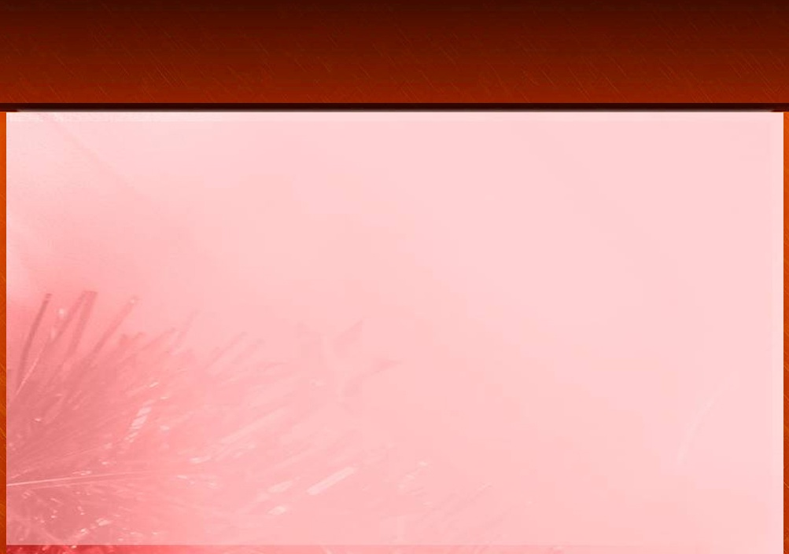
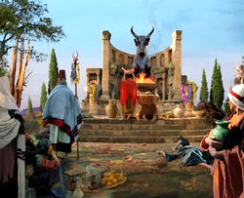
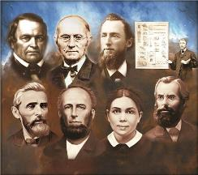
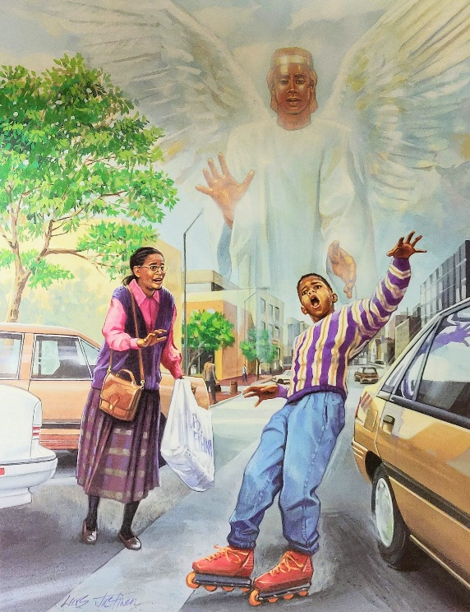
बिर्सनुका खतरा
“इस्राएलीहरूले परमप्रभुको दृष्टिमा दुष्ट काम गरे; उनीहरूले परमप्रभुलाई बिर्से र बाल र अशेरालाई सेवा गरे।”
(न्यायकर्ता ३:७)
गिलगालमा राखिएका १२ ढुंगाहरूले दुई कुरा देखाउँछन् (यहोशू ४:२३):
परमेश्वरले हाम्रो अघि लाल समुद्र सुकाउनुभयो (यहोशू, कालेब, र पुरानो पुस्ता)
परमेश्वरले तिम्रो अघि यर्दन नदी सुकाउनुभयो (नयाँ पुस्ता, कानान जित्नेहरू))
तर नयाँ पुस्ता पनि आफ्ना आमाबुबाहरूझैं परमेश्वरका कार्यहरू बिर्सन सक्थे — र दुर्भाग्यवस तिनीहरूले त्यही गल्ती गरे र त्यसको नतिजा भोग्नुपर्‍यो (न्यायकर्ता ३:७–८)।
त्यसैले, परमेश्वरले अतीतमा गर्नुभएका कामहरू सम्झनु अत्यन्तै महत्वपूर्ण छ। अनि आफैले पनि परमेश्‍वरका शक्तिशाली कामलाई हाम्रै आँखाले देख्‍दा हाम्रो विश्वास पनि बलियो बनाउँछ।!

Slide 10
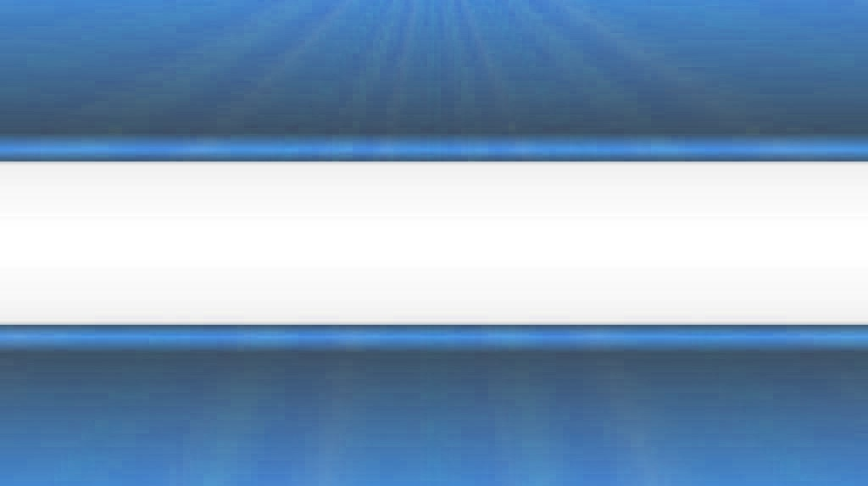
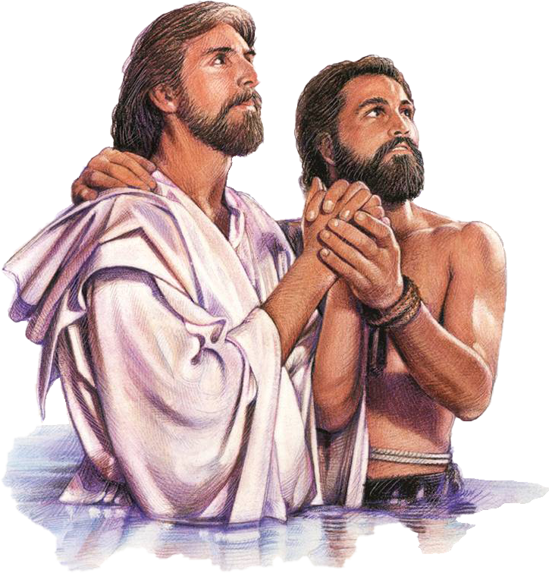
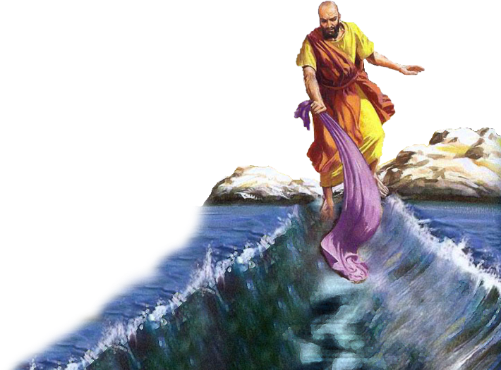
यर्दन नदीका ऐतिहासिक घटनाहरू

Slide 11

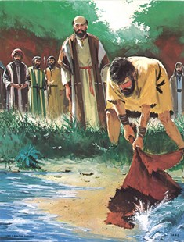
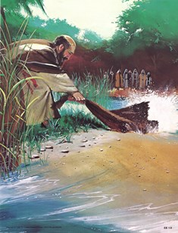
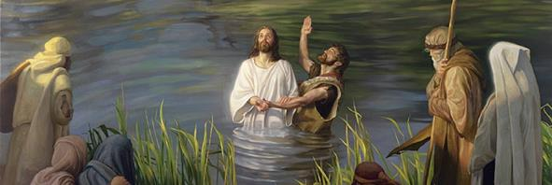
“उहाँले समुद्रलाई सुख्खा भूमिमा परिणत गर्नुभयो; मानिसहरू नदी पार गर्दै गएका थिए। त्यहाँ हामी उहाँमा आनन्दित हुनेछौं।” (भजन ६६:६)
““समुद्रले हेरेर भाग्यो; यर्दन पछाडि फर्कियो।”
(भजन ११४:३)
लाल सागर र यर्दन पार गर्नु उद्धारको इतिहासका दुई महत्वपूर्ण घटना हुन् (भजन ६६:६; ११४)।ती दुबैले पापबाट मुक्ति र अनन्त जीवनतर्फ प्रवेशको संकेत गर्छन्।
एलियाले अचम्म तरिकाले यर्दन पार गर्दा, त्यो उनको निम्ति स्वर्गारोहणको मार्ग थियो। यसले उनलाई परमेश्‍वरको नजिक ल्याएको थियो (२ राजा २:१, ७, ८, ११)।
एलीशाका लागि, त्यो पवित्र आत्माको प्राप्तिको प्रतीक थियो। आफ्नो लक्ष्य पूरागर्न उनलाई सक्षम बनाइएको थियो (२ राजा २:१४–१५)।
येशूका लागि, यर्दनमा बप्तिस्मा लिँदा उहाँ पवित्र आत्माद्वारा सशक्त हुनुभयो। हामीलाई पापबाट स्वतन्त्र बनाएर अनन्त जीवन दिनुभएको थियो (मर्कूस १:९–११; यूहन्ना १:२९; ३:१६)।

Slide 12

“आउनुहोस्, हामी परमप्रभुको दयालु कार्यहरू सम्झौं। इस्राएलका मानिसहरूझैं, हामी पनि ‘साक्षीका ढुंगाहरू’ उभ्याऔं र परमेश्वरले हाम्रा निम्ति गर्नुभएको अद्भुत कार्यहरूका कथा लेखौं। जब हामी उहाँको कृपाको समीक्षा गर्छौं, तब कृतज्ञताले पग्लिएका हृदयले भनौं —‘म परमप्रभुलाई उहाँले दिनुभएको सबै भलाइको बदलामा के दिऊँ? म उद्धारको प्याला लिन्छु, र परमप्रभुको नाउँ पुकार्छु। म आफ्ना वचनहरू परमप्रभुको जनताका सामु पूरा गर्छु।’” (भजन ११६:१२–१४)।
एलेन जी. ह्वाइट, द डिजाएर अभ एजेज्, पृ. ३४८।

